Slide 1
АРТИКУЛЯЦИОННЫЕ
СЧИТАЛКИ
Учитель-логопед
МБДОУ «Детский сад № 45» г. Петушки
КАЛЫГИНА Ольга Владимировна

Slide 2
Открывать широко рот, удерживать под счет до 10. Закрыть рот. Повторить 3-4 раза.
РАЗ – ты ротик открывай,
И как бегемот зевай.

Slide 3
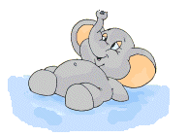
Тянуть губы вперед «хоботком».
ДВА – слоник – длинный хоботок,
Губки трубочкой, дружок.

Slide 4
Широко улыбаться, растягивая губы.
ТРИ – лягушонок улыбается так, что солнце просыпается.

Slide 5
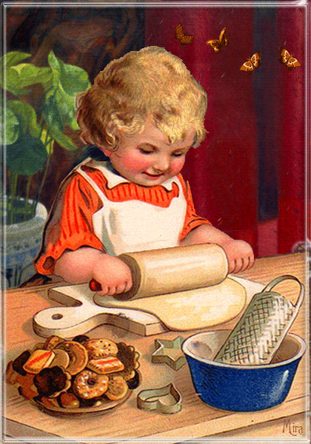
Положить широкий язык на нижнюю губу и удерживать в таком положении до 5-10.
Четыре – тесто месим дружно:
ПЯ-ПЯ-ПЯ – и отдохнем.

Slide 6
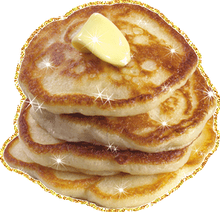
Положить широкий язык на нижнюю губу и удерживать в таком положении до 5-10.
А на пять – мы блин печём.

Slide 7
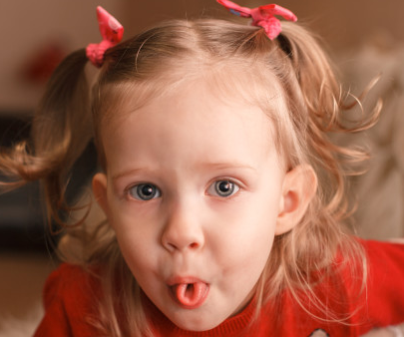
Рот открыт. Боковые края языка загнуты вверх.
Шесть - ну-ка делай, дружок!
Язычок в желобок.
Щёки ты не надувай,
Губками прижимай!
Плавно воздух выпускается
Желобок не разрушается.

Slide 8
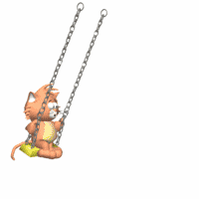
Открыть широко рот, 1.Тянуть язык то за верхние зубы, то за нижние. 2. Тянуть язык то к верхней губе, то к нижней. 3.Тянуть язык то то к носу, то к подбородку.
Семь – уселись на качели,
Высоко мы полетели.

Slide 9
Открыть рот. Кончиком языка дотрагиваться то до правого угла рта, то до левого.
Восемь – на часики посмотрели.

Slide 10
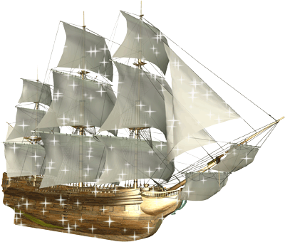
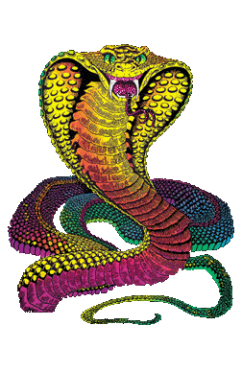
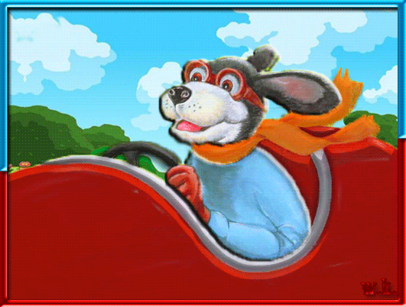
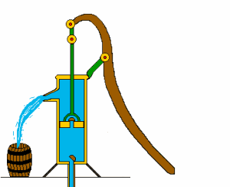
[Л]
[Ш]
[Р]
[С]
Выберите нужный звук

Slide 11
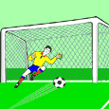
1.Вытянуть губы вперед трубочкой и длительно дуть на ватный шарик (лежит на столе перед ребенком), загоняя его между двумя кубиками. 2.Улыбнуться, положить широкий передний край языка на нижнюю губу и, как бы произнося длительно звук [Ф], сдуть ватку на противоположный край стола.
Звук [С]
9 – мяч в ворота загоняем.

Slide 12
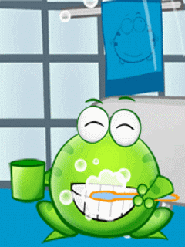
Улыбнуться, показать зубы, приоткрыть рот и кончиком языка «почистить» нижние зубы, делая сначала движения языком из стороны в сторону, а потом снизу вверх.
– чистим зубки верхние и нижние,
Ведь они у нас не лишние.

Slide 13
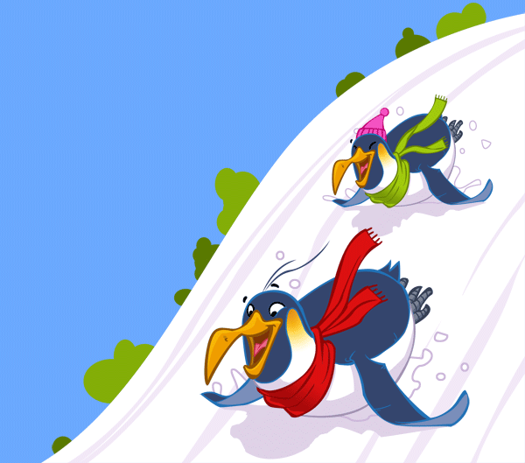
Улыбнуться, открыть рот, положить широкий кончик языка на нижнюю губу, потом опустить кончик языка к основанию нижних резцов, выгнуть язык. Язык не должен высовываться изо рта, когда он выгнут. Следить, чтобы язык не просто лежал ровно во рту, а был поднят в средней его части. Следить, чтобы язык был широким.
11 – кончик языка в зубки упирается,
Спинку выгибаем, горка получается.

Slide 14
Улыбнуться, открыть рот, язык широкий. Опустить кончик языка к основанию нижних резцов, выгнуть язык вверх, двигать средней частью языка вперед-назад (катушка катается). Следить, чтобы кончик языка был прижат к основанию нижних зубов, когда двигается средняя часть языка вперед-назад, чтобы не отрывался от зубов.
12 – катушка катается.

Slide 15
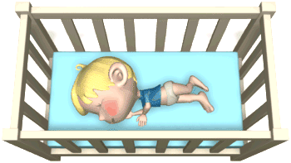
Рот закрыть. Язык спокойно лежит во рту.
12 – ну, и спать захотел народ.
Вернуться к выбору звука

Slide 16
Рот открыт. Губы в улыбке. Язык высунут. Боковые края и кончик языка подняты, средняя часть спинки языка опущена, прогибается к низу. В таком положении язык удержать от 1 до 5-10.
Звук [Ш]
Девять – чашка – просто чудо.

Slide 17
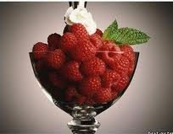
Рот открыть и улыбнуться. Широким языком облизывать верхнюю губу, стараясь «обнять» языком всю губу, затем втягивать язык вглубь рта. Рот не закрывать.
10 – чай с вареньем – это вкусно!
Откроем рот опять.
Нужно губку облизать.

Slide 18
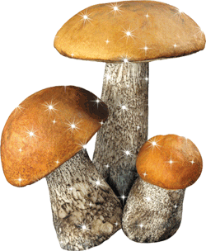
Рот широко открыть и улыбнуться. Присосать язык к нёбу и не отрывать его. Тянуть нижнюю челюсть вниз, растягивая подъязычную связку.
11 – мы увидели грибок.

Slide 19
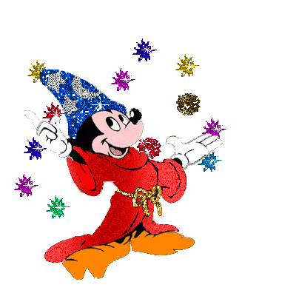
Улыбнуться, приоткрыть рот, положить широкий передний край языка на верхнюю губу так, чтобы боковые края его были прижаты, а посередине языка был желобок, и сдуть ватку, положенную на кончик носа. Воздух при этом должен идти посередине языка, тогда ватка полетит вверх. Звук должен быть похожим на [Ф], но не на [Х].
12 – фокус мы сейчас покажем.

Slide 20
Рот закрыть. Язык спокойно лежит во рту.
12 – да и спать спокойно ляжем.
Вернуться к выбору звука

Slide 21
9 – язык как парус стал.
Звук [Л]
Открыть широко рот, кончик языка прижать
за верхними резцами и удерживать в таком положении до 5-10.

Slide 22
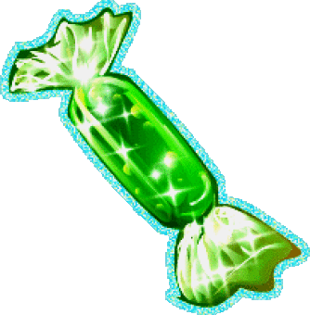
Открыть широко рот, кончик языка присасывать за верхними резцами.
10 – кто-то дал конфетку нам.

Slide 23
Прикусить кончик языка и длительно произносить звук [Ы] (как гудит пароход)..
11 – Отплывает пароход – Ы-Ы-Ы-Ы,
Набирает он свой ход – Ы-Ы-Ы-Ы,
Он в гудок гудит, гудит – Ы-Ы-Ы-Ы,
«Путь счастливый!» – говорит – Ы-Ы-Ы-Ы.

Slide 24
Рот закрыть. Язык спокойно лежит во рту.
12 – ну и спать захотел народ.
Вернуться к выбору звука

Slide 25
Рот открыт. Губы в улыбке. Язык высунут. Боковые края и кончик языка подняты, средняя часть спинки языка опущена, прогибается к низу. В таком положении язык удержать от 1 до 5-10.
Звук [Р]
Девять – чашка – просто чудо.

Slide 26
Рот открыть и улыбнуться. Широким языком облизывать верхнюю губу, стараясь «обнять» языком всю губу, затем втягивать язык вглубь рта. Рот не закрывать.
10 – чай с вареньем – это вкусно!
Откроем рот опять.
Нужно губку облизать.

Slide 27
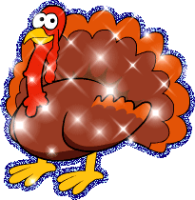
Рот широко открыть. «Болтать» языком, проводя им вперед-назад по верхней губе: «бл-бл-бл-бл…»
11 – болтают индюки.

Slide 28
Открыть широко рот, кончик языка прижать за верхними резцами и удерживать в таком положении до 5-10.
[Р].
12 – вот так парус, посмотри.

Slide 29
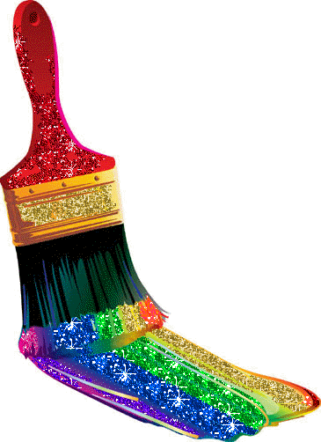
Рот открыт. Широким кончиком языка, как кисточкой, ведём от верхних зубов до мягкого нёба..
– покрасим наше нёбо,
нёбо красивым стало чтобы.

Slide 30
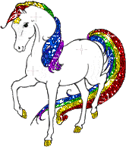
Рот держать широко открытым. Улыбнуться, медленно щелкать языком, присасывая его к нёбу и отрывая от него. Тянуть подъязычную связку.
14 – лошадка скок да скок.

Slide 31
Рот широко открыть и улыбнуться. Присосать язык к нёбу и не отрывать его. Тянуть нижнюю челюсть вниз, растягивая подъязычную связку.
15 – мы увидели грибок.

Slide 32
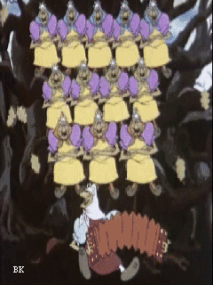
Рот широко открыть и улыбнуться. Присосать язык к нёбу, как в упражнении «грибок» и не отрывать его. Опускать и поднимать нижнюю челюсть, растягивая подъязычную связку.
16 – спела нам гармошка.

Slide 33
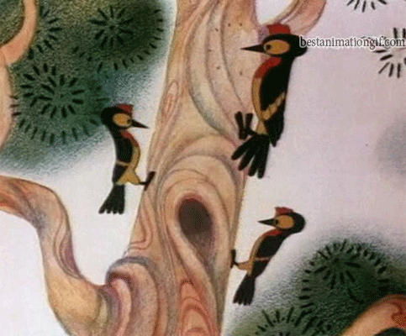
Держать рот широко открытым. Стучать языком по небу (за верхним резцам), произнося «Д-Д-Д-Д-Д».
17 – к нам дятел прилетел,
Вот он песню нам запел.

Slide 34
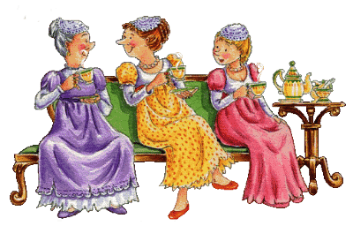
Рот широко открыть. «Болтать» языком, проводя им вперёд-назад по верхней губе: «бл-бл-бл-бл…»
18 – можно поболтать,
Поболтать и не устать.

Slide 35
Улыбнуться, приоткрыть рот, положить широкий передний край языка на верхнюю губу так, чтобы боковые края его были прижаты, а посередине языка был желобок, и сдуть ватку, положенную на кончик носа. Воздух при этом должен идти посередине языка, тогда ватка полетит вверх. Звук должен быть похожим на [Ф], но не на [Х].
19 – и на фокус посмотри.

Slide 36
Рот закрыть. Язык спокойно лежит во рту.
20 – а теперь ты отдохни.
Вернуться к выбору звука

